Slide 1
ENTORNOS DE DESARROLLO — TEMA 6: DIAGRAMAS DE COMPORTAMIENTO
Diagrama de casos de uso
Actores, escenarios y relaciones de comunicación

Slide 2
¿Para qué sirve?
Idea clave: es el CONTRATO VISUAL entre el cliente y el equipo de desarrollo — qué podrá hacer cada tipo de usuario con el sistema. Nada de cómo funciona por dentro.
• Describe qué debe hacer el sistema desde el punto de vista de quien lo va a utilizar.
• Se construye con el cliente en las primeras reuniones, para acordar el alcance antes de programar.
• Su notación es deliberadamente simple —muñecos, elipses y líneas— para que la entienda alguien que no ha programado nunca.
Ejemplo: una máquina de café tiene tres actores (cliente, técnico de mantenimiento, proveedor) y casos de uso como "Seleccionar bebida", "Rellenar depósito" o "Cobrar".
Entornos de Desarrollo — Tema 6 · Diagrama de casos de uso

Slide 3
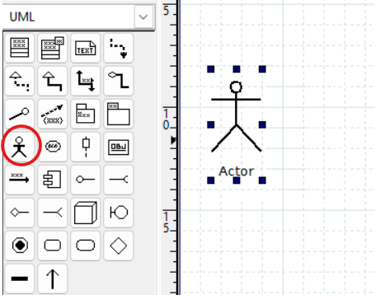
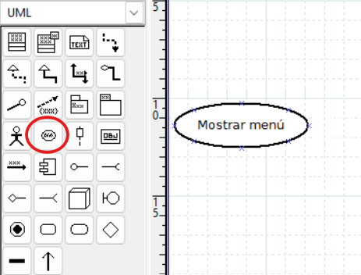
Elementos: actor y caso de uso
Actor
Caso de uso
• Persona o proceso externo que interactúa con el sistema.
• Se identifica por el papel que desempeña, no por su nombre concreto ("Secretario", no "María").
• Se dibuja como un muñeco de palo, siempre FUERA del sistema.
• Una acción que el sistema ofrece: en el enunciado suelen ser verbos ("Iniciar sesión", "Realizar pedido").
• Se representa con una elipse con el nombre dentro.
• Cada escenario es un camino: el principal (todo va bien) y los alternativos (PIN incorrecto, sin stock...).
Icono de actor en la paleta UML de DIA
Icono de caso de uso (elipse) en la paleta UML de DIA
Entornos de Desarrollo — Tema 6 · Diagrama de casos de uso

Slide 4
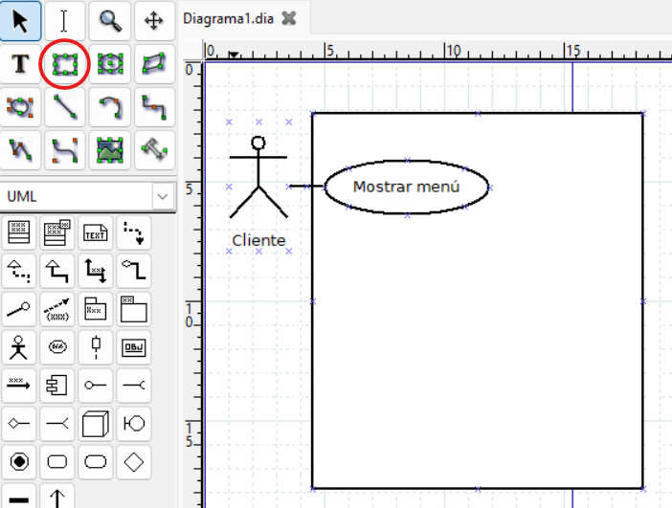
Elementos: relación de comunicación y sistema
Relación de comunicación
• La línea recta que une un actor con un caso de uso que puede iniciar. No lleva flecha.
• Su nombre oficial es relación (o asociación) de comunicación: el actor "se comunica" con esa funcionalidad.
Sistema (frontera)
• Un rectángulo que contiene TODOS los casos de uso: delimita qué forma parte del software.
• Los actores quedan siempre fuera: interactúan con el sistema, pero no son parte de lo que se construye.
Límite de sistema en DIA con un actor y un caso de uso
En DIA: si añades el rectángulo del sistema después que los casos de uso, los tapará. Selecciónalo → menú Objeto → "Echar atrás".
Entornos de Desarrollo — Tema 6 · Diagrama de casos de uso

Slide 5
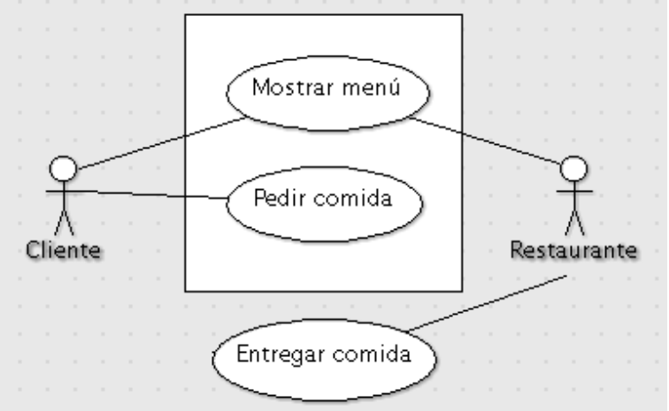
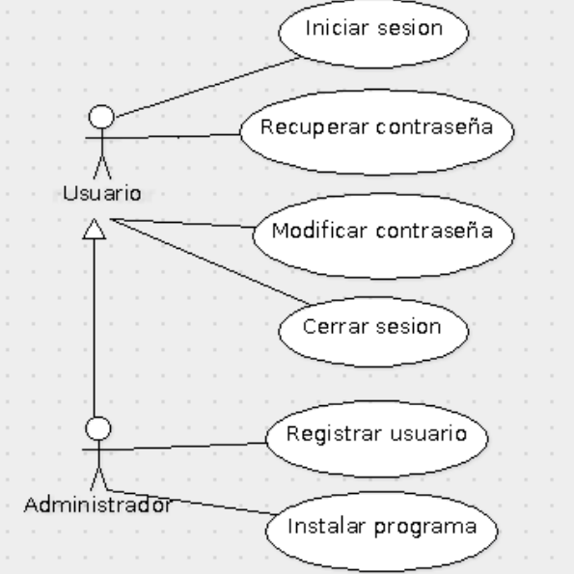
Ejemplo completo
Casos de uso de un restaurante. "Entregar comida" queda fuera: la realiza el restaurante, no el software.
Generalización de actores: Administrador hereda los casos de Usuario y añade los suyos.
Fíjate en las dos ideas clave: lo que hace el propio restaurante queda FUERA del sistema, y un actor puede heredar de otro para no repetir relaciones.
Entornos de Desarrollo — Tema 6 · Diagrama de casos de uso

Slide 6
De la descripción al diagrama
En el texto busca... | Se convierte en...
Roles o perfiles que usan el sistema ("el secretario", "cualquier persona que...") | Un ACTOR (por el papel, no por el nombre propio)
Verbos que el usuario consigue del sistema ("generar recibos", "consultar estado") | Un CASO DE USO
"Para X primero hay que Y", "siempre requiere..." | Un «include»
"Opcionalmente", "solo si...", "en algunos casos" | Un «extend»
No todo verbo es un caso de uso: "conectar con la base de datos" o "validar el token" son pasos internos que el usuario no ve. Si los pones, el diagrama deja de ser un contrato con el cliente y se convierte en diseño técnico.
Entornos de Desarrollo — Tema 6 · Diagrama de casos de uso

Slide 7
Relaciones avanzadas: inclusión («include»)
• Un caso de uso SIEMPRE necesita ejecutar otro.
• Se usa cuando un comportamiento se repite en varios casos de uso y quieres evitar duplicarlo.
• Se dibuja con línea discontinua y flecha apuntando al caso INCLUIDO, etiquetada «include».
Realizar pedido
«include»
Iniciar sesión
Ejemplo: "Realizar pedido" y "Consultar historial" incluyen "Iniciar sesión", porque ambos requieren que el usuario esté autenticado — siempre, sin condición.
Entornos de Desarrollo — Tema 6 · Diagrama de casos de uso

Slide 8
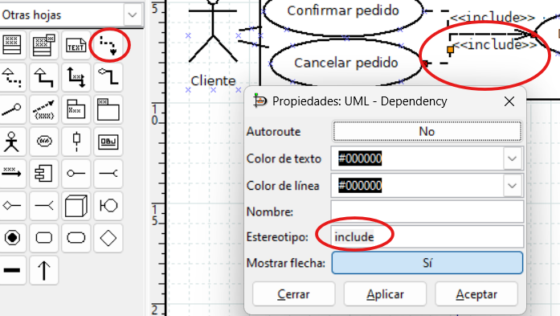
En DIA — configurar «include»
• Usa la herramienta UML - Dependency de la paleta: es la línea punteada con flecha.
• Haz doble clic sobre la línea ya dibujada.
• En el campo Estereotipo escribe include.
Propiedades de la relación «include» en DIA: estereotipo "include" y flecha activada
El estereotipo es lo único que distingue «include» de «extend»: la línea y la flecha se dibujan exactamente igual.
Entornos de Desarrollo — Tema 6 · Diagrama de casos de uso

Slide 9
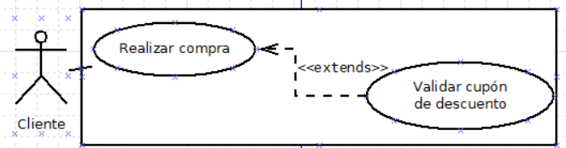
Relaciones avanzadas: extensión («extend»)
• Un caso de uso añade comportamiento OPCIONAL a otro cuando se cumple cierta condición. Es como un if en el flujo normal.
• Se dibuja igual que include (línea discontinua), pero la flecha apunta al caso BASE (el que se amplía).
«Extend»: "Validar cupón de descuento" solo se ejecuta cuando el usuario introduce un cupón.
Ejemplo: "Aplicar cupón de descuento" extiende "Pagar pedido" — solo se ejecuta si el usuario tiene un cupón válido. La flecha sale del opcional hacia el caso base.
Entornos de Desarrollo — Tema 6 · Diagrama de casos de uso

Slide 10
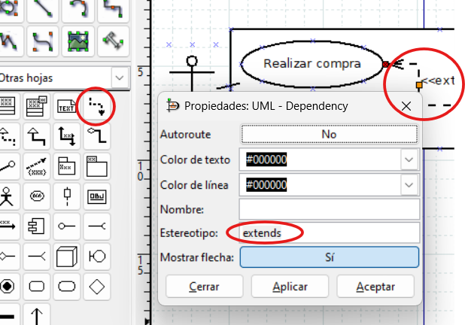
En DIA — configurar «extend»
• Igual que con include: herramienta UML - Dependency de la paleta.
• Doble clic sobre la línea → campo Estereotipo: extends.
Propiedades de la relación «extend» en DIA: estereotipo "extends"
La regla de las flechas (cae en examen): «include» apunta al caso incluido; «extend» apunta al caso base. Se ve en la siguiente diapositiva.
Entornos de Desarrollo — Tema 6 · Diagrama de casos de uso

Slide 11
La regla de las flechas (cae en examen)
Relación | La flecha apunta a... | Ejemplo
«include» | el caso INCLUIDO (el trozo reutilizado) | Realizar pedido ──▶ Iniciar sesión
«extend» | el caso BASE (el que se amplía) | Aplicar cupón ──▶ Pagar pedido
Truco: la flecha siempre sale del caso que "manda ejecutar" hacia el que completa la historia. En include manda el grande; en extend, el opcional se ofrece al grande.
Y no lo confundas con la dirección de la dependencia en clases: aquí la etiqueta «include»/«extend» es la que da el significado.
Entornos de Desarrollo — Tema 6 · Diagrama de casos de uso

Slide 12
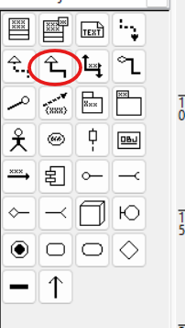
Relaciones avanzadas: generalización
• Funciona igual que la herencia del tema 5: el hijo hereda el comportamiento del padre y puede añadir o modificar.
• Entre CASOS DE USO: varios casos comparten un comportamiento base.
• Entre ACTORES: un actor hereda los casos de uso de otro. Ejemplo: Administrador hereda todo lo que puede hacer Usuario y añade los suyos propios.
• Se dibuja con la misma flecha de triángulo hueco de los diagramas de clases, apuntando al padre.
Icono de generalización en la paleta UML de DIA
Cuándo usarla entre actores: si te descubres repitiendo las mismas líneas de comunicación para dos actores, probablemente uno generaliza al otro.
Entornos de Desarrollo — Tema 6 · Diagrama de casos de uso

Slide 13
Recomendaciones
• Los casos de uso describen las interacciones más importantes con el sistema, no su funcionamiento interno.
• Mantén el diagrama lo más simple posible: todo el mundo (incluidos clientes sin perfil técnico) debe entenderlo.
• No abuses de «include» para descomponer cada caso en sub-casos: los requisitos cambian y cada descomposición de hoy puede quedar obsoleta mañana.
• Acompaña siempre el diagrama con la descripción narrativa de cada caso de uso: quién lo inicia, escenario principal, escenarios alternativos.
Error frecuente: incluir pasos del flujo interno ("Conectar a la base de datos", "Validar token"). Esos detalles no los ve el usuario y no pertenecen aquí.
Entornos de Desarrollo — Tema 6 · Diagrama de casos de uso

Slide 14
Resumen de relaciones
Relación | Cómo se dibuja | Cuándo usarla
Relación de comunicación | Línea continua sin flecha | Une un actor con un caso de uso que puede iniciar
«include» | Discontinua, flecha al caso incluido | El caso incluido SIEMPRE se ejecuta
«extend» | Discontinua, flecha al caso base | El caso extendido se ejecuta SOLO A VECES (condición)
Generalización | Flecha de triángulo hueco al padre | Varios casos (o actores) comparten comportamiento base
Entornos de Desarrollo — Tema 6 · Diagrama de casos de uso

